Slide 1
Covid19 – Simulazione Gelateria
Progetto PMCSN anno 2019/2020
Mazzola Alessio, Leonardo Beniamino Petraglia

Slide 2
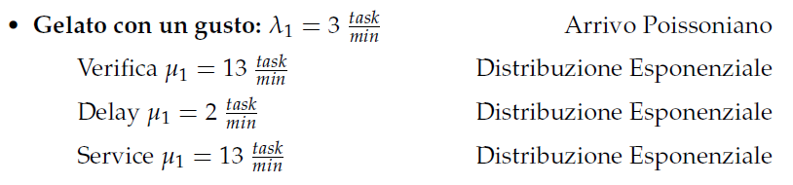
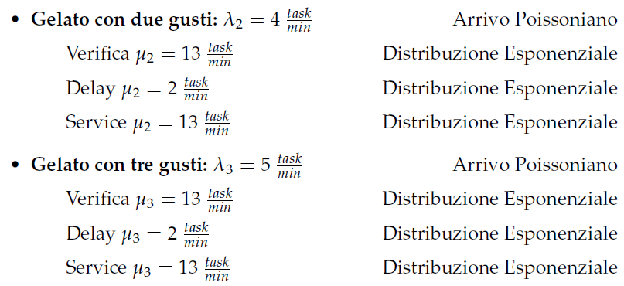
Introduzione:
Il sistema in esame si propone di fornire supporto ad una Gelateria andando a simulare i clienti in entrata che possono richiedere diverse tipologie di Gelato. La rete viene rappresentata attraverso i seguenti nodi:
Nodo Verifica: tramite questo nodo i clienti (Job) entrano nel Sistema. E’ necessario per pagare il gelato che viene scelto e per verificare se ci sono abbastanza gusti rimanenti nel Service Server per completare il Job
Nodo Delay: questo nodo ha il compito di far aspettare i clienti fino a che non viene ripristinato il valore delle palline di gelato nel Service Server. Si ha inoltre una probabilità p che il cliente, una volta che ha aspettato, sia effettivamente servito, e quindi transiti nel Service Server, ed una probabilità (1-p) di uscire dal sistema senza consumato
Nodo Service: questo nodo è necessario all’effettivo soddisfacimento della domanda del cliente, fornendo dunque il gelato desiderato e permettendo al cliente di uscire dal sistema.
Tipologie di Job:

Slide 3
Assunzioni Generali
1
2
3
4
Arrivi delle classi:
Nodo Verifica:
Assunti come casuali, modellati tramite distrubuzione Poissoniana di parametro λ
ha anche il compito di Controller in quanto va a verificare se all’arrivo di un Job la sua richiesta di Gelato può essere soddisfatta basandosi sul livello corrente di gelato disponibile
Interarrivi:
Generatore di Lehmer:
Per semplicità sono stati assunti come esponenziali
Utilizzato per la generazione di numeri casuali e per la generazione della probabilità p di essere rediretto verso il nodo Service dal nodo Delay
5
Code dei Nodi:
Per semplicità vengono assunte con capacità infinita e con una politica FIFO.

Slide 4
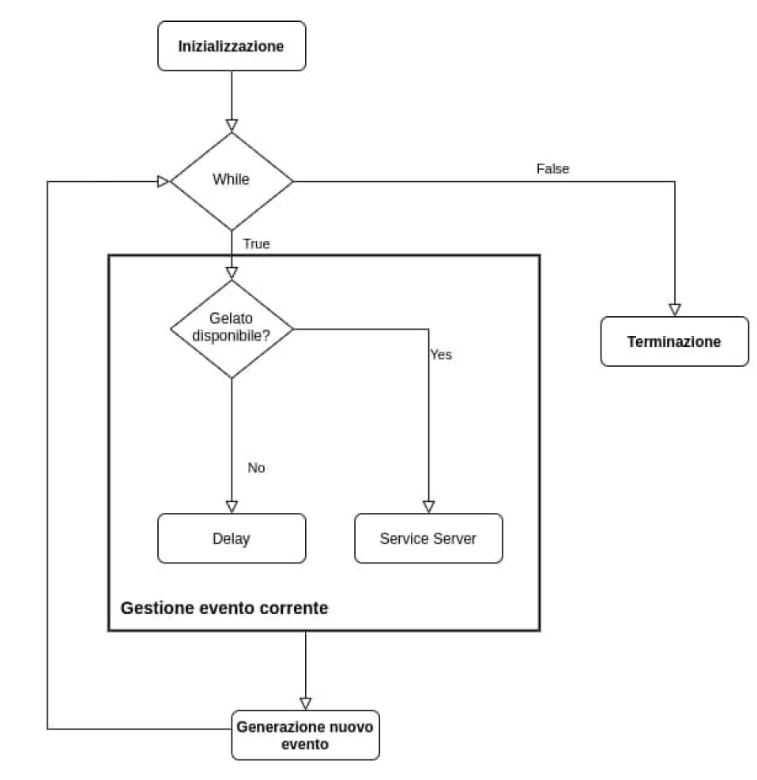
Flusso della Simulazione
La simulazione è stata realizzata utilizzando l’approccio «next-event» che comprende le seguenti fasi:
Fase di Inizializzazione;
Gestione dell’evento corrente;
Generazione di un nuovo evento;
Fase di terminazione.

Slide 5
Statistiche

Slide 6
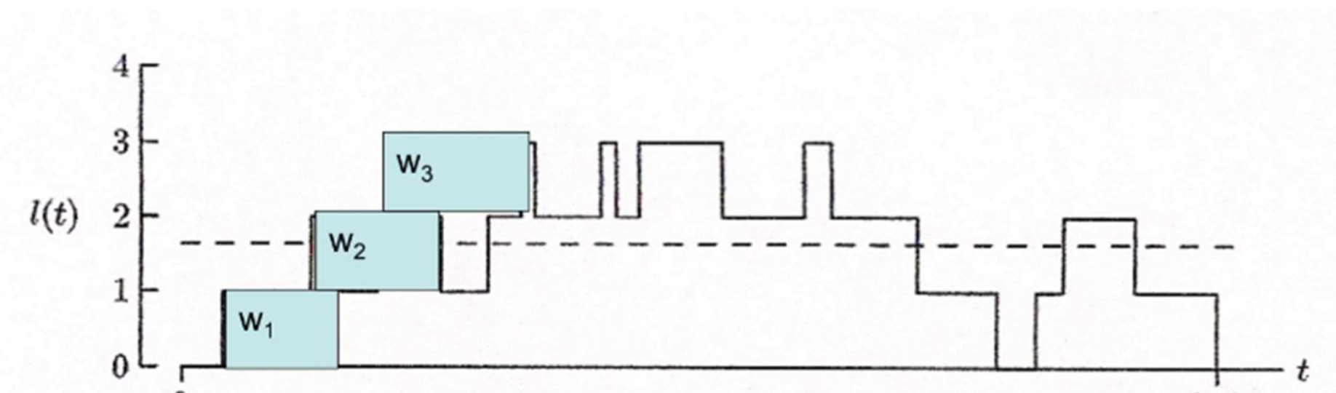

e = NextEvent(event); t.next = event[e].t; area += (t.next – t.current) * number; t.current = t.next;
Popolazione Media
$$\int_{0}^{c_{n}}{l\left(t\right) dt= \sum_{i=1}^{n}{W_{i}}}$$
Le popolazioni medie sono state ricavate
calcolando l’integrale del grafico qui a fianco; tale grafico rappresenta l’area
della funzione che descrive il numero di job
nel tempo, con la somma dei rettangoli W_{i}.
L’area di ciascun rettangolo, chiamata nella
simulazione appunto “area”, è stata calcolata
moltiplicando il numero di job presenti al momento nel sistema (“number”) per la differenza tra l’istante di tempo
del prossimo evento che si verificherà (“t.next”) e l’istante di tempo dell’ultimo evento che si è verificato (“t,current”).
In pratica cioè che avviene all’arrivo di ogni nuovo evento è questo:

Slide 7
Tempo di Risposta e Throughput
Il calcolo dei tempi di risposta si poteva ottenere in due modi differenti:
Sommando tutti i tempi di risposta C_{i} – A_{i} (dove C_{i} rappresenta l’istante di completamento del job i-esimo e A_{i} rappresenta l’istante di arrivo al sistema del job i-esimo) per poi dividere per il numero di completamenti;
Calcolando l’area totale dei job, come spiegato precedentemente, e dividere per il numero di job completati effettivamente.
Il problema del secondo metodo è che è valido solo per il tempo di risposta dei job che non possono essere interrotti.
Per quanto riguarda il calcolo dei throughput, ossia job completati/min, sono stati memorizzati i job completati negli intervalli di tempo e divisi per l’intervallo stesso.

Slide 8
Batch-Means
In generale, di fronte a simulazioni steady-state, ci si trova a dover risolvere due principali problemi:
L’individuazione del periodo di warm-up;
La determinazione della lunghezza della simulazione.
Per queste ragioni le simulazioni sono state effettuate utilizzando il metodo dei Batch- Means, metodo che permette di eliminare le influenze dello stato iniziale del sistema eseguendo un sufficientemente lungo ed unico run di simulazione. Tale run viene partizionato in intervalli, tutti di ugual misura, che prendono il nome di Batch.
Nella simulazione sono stati utilizzati 64 Batch, con lunghezza data dal rapporto tra l’istante di tempo massimo entro cui possono arrivare i Job ed il numero di batch stabilito.
Così facendo, al presentarsi di un nuovo evento, le varie statistiche vengono calcolate e memorizzate solo nel caso in cui l’intervallo di tempo trascorso dall’ultima osservazione è maggiore del rapporto sopra descritto.

Slide 9
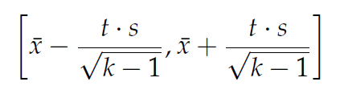
Intervalli di Confidenza
Gli intervalli di confidenza sono stati calcolati con la seguente formula:
Dove:
x̄ rappresenta la media dei batch
t rappresenta il valore critico
s rappresenta la varianza campionaria delle medie dei batch
k rappresenta il numero di batch
Per ottenere un livello di confidenza del 95%, t è stato calcolato utilizzando la funzione “idfStudent(n - 1, 1 - a)" con α = 0.05.

Slide 10
Riproducibilità ed Indipendenza
Per simulare il sistema di arrivi è stata utilizzata la libreria «rngs».
La sequenza di numeri generata risulta essere pseudo-casuale ed in particolare si ha:
Riproducibilità
Possibile sovrapposizione di Semi.
I processi di generazione sono stati resi indipendenti utilizzando degli stream.
Uno stream per ogni generatore.

Slide 11
Service Server: Single Server Modello della Rete

Slide 12
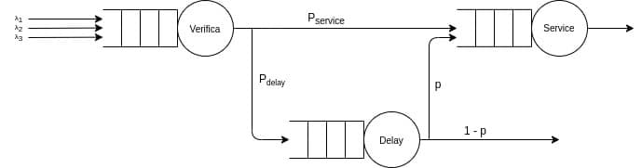
Modello della Rete di code

Slide 13
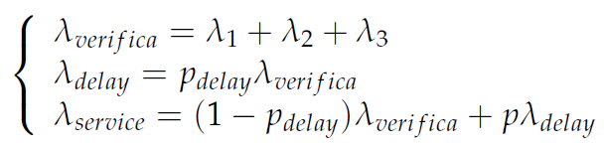
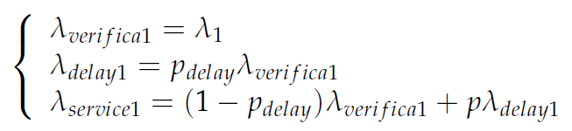
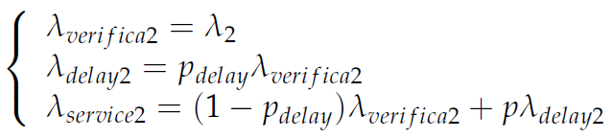
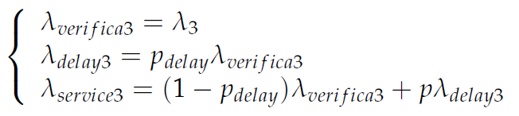
Rete di Jackson
Di seguito vengono riportati i calcoli ottenuti andando a risolvere la Rete di Jackson associata al Sistema.
Riportiamo di seguito le equazioni del Traffico della rete
per l’intero Sistema ed a seconda della tipologia di Job:
Sistema:
Job di tipo 1:
Job di tipo 2:
Job di tipo 3:

Slide 14
Confronto dei Risultati Analitici con i Risultati Simulati

Slide 15
Tempo di Risposta e Throughput: Sistema
 | RISULTATO ANALITICO | RISULTATO SIMULATO
E[Ts]_{sistema} (min) | 1,907706 | 1,882589 +/- 0,907789
E[Ts] ₁ (min) | 1,907706 | 1,841435 +/- 0,868513
E[Ts] ₂ (min) | 1,907706 | 1,845099 +/- 0,872478
E[Ts] ₃(min) | 1,907706 | 1,849638 +/- 0,876535
X (job/min) | 11,846410 | 11,158054 +/- 0,848397
X₁ (job/min) | 2,961602 | 2,877785 +/- 0,119141
X₂ (job/min) | 3,948803 | 3,736229 +/- 0,573063
X₃ (job/min) | 4,936004 | 4,543639 +/- 0,282255

Slide 16
Popolazione Media: Sistema
 | RISULTATO ANALITICO | RISULTATO SIMULATO
E[N]_{sistema} (job) | 22,892478 | 22,590997 +/- 0,721584
E[N] ₁ (job) | 5,723119 | 5,524305 +/- 0,816615
E[N] ₂ (job) | 7,630826 | 7,380396 +/- 0,959641
E[N] ₃(job) | 9,538532 | 9,248190 +/- 0,913371

Slide 17
Tempo di Risposta e Throughput: Verifica
 | RISULTATO ANALITICO | RISULTATO SIMULATO
E[Ts]_{verifica} (min) | 1 | 0,981175 +/- 0,247461
E[Ts] _{verifica1} (min) | 1 | 0,981839 +/- 0,247801
E[Ts] _{verifica2} (min) | 1 | 0,980790 +/- 0,247409
E[Ts] _{verifica3}(min) | 1 | 0,981095 +/- 0,247468
X _{verifica} (job/min) | 12 | 11,813488 +/- 0,700090
X_{verifica1} (job/min) | 3 | 2,954025 +/- 0,232848
X_{verifica2} (job/min) | 4 | 3,938276 +/- 0,969051
X_{verifica3} (job/min) | 5 | 4,921187 +/- 0,196539

Slide 18
Popolazione Media: Verifica
 | RISULTATO ANALITICO | RISULTATO SIMULATO
E[N]_{verifica} (job) | 12 | 11,775119 +/- 0,657903
E[N] _{verifica1} (job) | 3 | 2,946410 +/- 0,231901
E[N] _{verifica2} (job) | 4 | 3,923919 +/- 0,960484
E[N] _{verifica3}(job) | 5 | 4,904790 +/- 0,187196

Slide 19
Tempo di Risposta e Throughput: Delay
 | RISULTATO ANALITICO | RISULTATO SIMULATO
E[Ts]_{delay} (min) | 0,811657 | 0,844281 +/- 0,182412
E[Ts] _{delay1} (min) | 0,811657 | 0,847680 +/- 0,187017
E[Ts] _{delay2} (min) | 0,811657 | 0,844726 +/- 0,183714
E[Ts] _{delay3}(min) | 0,811657 | 0,843485 +/- 0,182627
X _{delay} (job/min) | 0,767952 | 0,819014 +/- 0,171596
X_{delay1} (job/min) | 0,191988 | 0,195279 +/- 0,002362
X_{delay2} (job/min) | 0,255984 | 0,251996 +/- 0,016352
X_{delay3} (job/min) | 0,319980 | 0,331739 +/- 0,057109

Slide 20
Popolazione Media: Delay
 | RISULTATO ANALITICO | RISULTATO SIMULATO
E[N]_{delay} (job) | 0,623313 | 0,702452 +/- 0,126238
E[N] _{delay1} (job) | 0,155828 | 0,182028 +/- 0,001727
E[N] _{delay2} (job) | 0,207771 | 0,216224 +/- 0,011961
E[N] _{delay3}(job) | 0,259714 | 0,304199 +/- 0,041795

Slide 21
Tempo di Risposta e Throughput: Service
 | RISULTATO ANALITICO | RISULTATO SIMULATO
E[Ts]_{service} (min) | 0,866859 | 0,892219 +/- 0,203636
E[Ts] _{service1} (min) | 0,866859 | 0,853742 +/- 0,186503
E[Ts] _{service2} (min) | 0,866859 | 0,853616 +/- 0,186463
E[Ts] _{service3}(min) | 0,866859 | 0,853429 +/- 0,186352
X _{service} (job/min) | 11,846410 | 11,158054 +/- 0,171596
X_{service1} (job/min) | 2,961602 | 2,87785 +/- 0,199139
X_{service2} (job/min) | 3,948803 | 3,736629 +/- 0,573065
X_{service3} (job/min) | 4,936004 | 4,543639 +/- 0,282255

Slide 22
Popolazione Media: Service
 | RISULTATO ANALITICO | RISULTATO SIMULATO
E[N]_{service} (job) | 10,269165 | 10,113427 +/- 0,159853
E[N] _{service1} (job) | 2,567291 | 2,495867 +/- 0,593280
E[N] _{service2} (job) | 3,423055 | 3,240252 +/- 0,685742
E[N] _{service3}(job) | 4,278819 | 4,139200 +/- 0,968972

Slide 23
Analisi Stazionaria

Slide 24
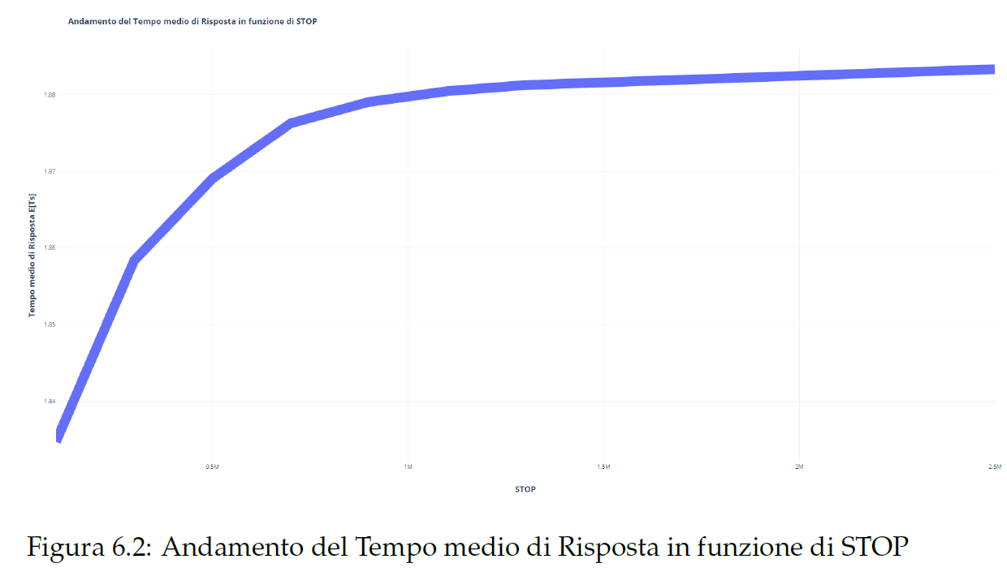
Per effettuare l’analisi stazionaria sono state eseguite numerose simulazioni aventi in comune il medesimo seme, ma con istanti di STOP crescente.
In particolare il valore di STOP va da 100’000 a 2’500’000, in modo tale da stabilire quando il Sistema inizia a perdere l’inflenza dello stato iniziale.
Le simulazioni sono state effettuate ad intervalli del valore di STOP pari a 200’000 come è possibile notare dalla Tabella riportata di seguito.
I parametri della simulazione sono i seguenti:
Seed = 123456789
Tempi di Servizio di tutti i Server del Sistema con distribuzione Esponenziale
Analisi Stazionaria

Slide 25
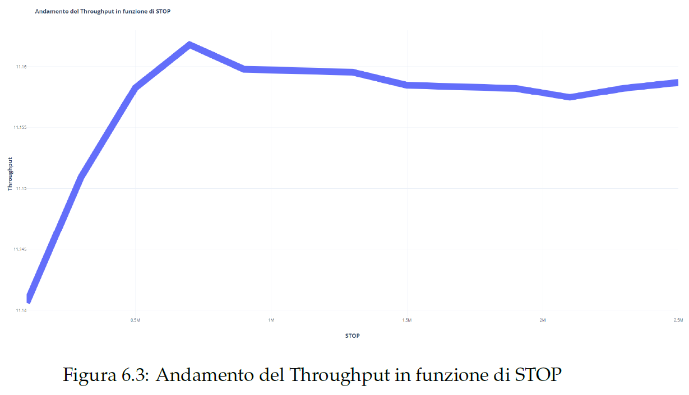
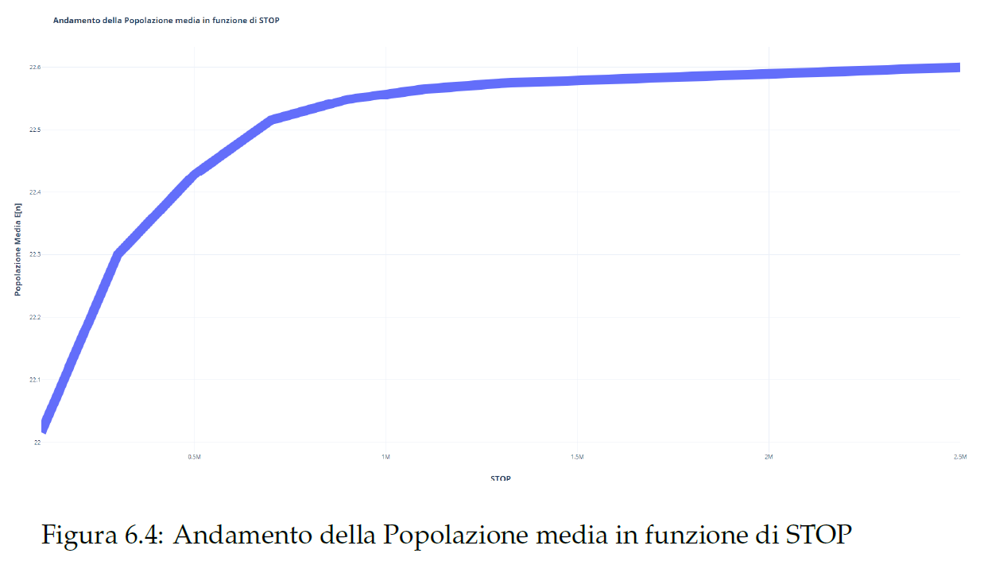
Analisi Stazionaria

Slide 26
Analisi Transiente

Slide 27
Analisi Stazionaria
Per effettuare l’analisi transiente sono state eseguite cinque simulazioni con semi diversi ed indipendenti tra loro.
I semi risultano essere indipendenti poiché le simulazioni, effettuate in maniera sequenziale, utilizzano come nuovo seme l’ultimo valore restituito dal generatore di numeri pseudo-casuali durante la simulazione precedente.
Le simulazioni sono inoltre state eseguite con le seguenti condizioni:
Seed Iniziale = 123456789
Tempi di Servizio di tutti i Server del Sistema con distribuzione Esponenziale.
Istante di STOP = 100’000
SEED | Tempo medio di Risposta | Throughput | Popolazione Media
123456789 | 1.840401 | 11.162997 | 22.084811
235351916 | 1.834404 | 11.149903 | 22.012842
511596416 | 1.840221 | 11.137328 | 22.082652
942677419 | 1.925603 | 11.165578 | 23.107241
989757435 | 1.701814 | 11.067750 | 20.421763

Slide 28
Service Server: Multi Server Modello della Rete

Slide 29
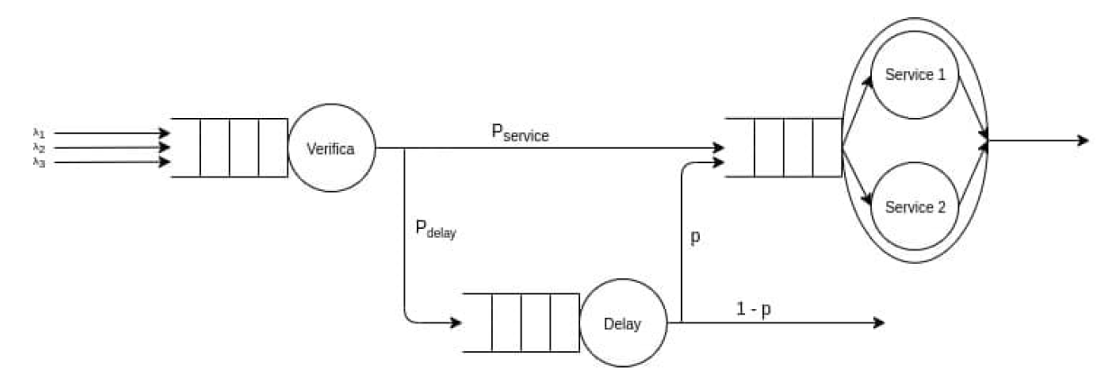
Modello della Rete di code

Slide 30
Rete di Jackson
Di seguito vengono riportati i calcoli ottenuti andando a risolvere la Rete di Jackson associata al Sistema.
Riportiamo di seguito le equazioni del Traffico della rete
per l’intero Sistema ed a seconda della tipologia di Job:
Sistema:
Job di tipo 1:
Job di tipo 2:
Job di tipo 3:

Slide 31
Confronto dei Risultati Analitici con i Risultati Simulati

Slide 32
Tempo di Risposta e Throughput: Sistema
 | RISULTATO ANALITICO | RISULTATO SIMULATO
E[Ts]_{sistema} (min) | 1,147776 | 1,116024 +/- 0,319317
E[Ts] ₁ (min) | 1,147776 | 1,079696 +/- 0,298874
E[Ts] ₂ (min) | 1,147776 | 1,103393 +/- 0,312266
E[Ts] ₃(min) | 1,147776 | 1,128292 +/- 0,326441
X (job/min) | 11,846410 | 11,158054 +/- 0,848397
X₁ (job/min) | 2,961602 | 2,877785 +/- 0,119141
X₂ (job/min) | 3,948803 | 3,736229 +/- 0,573063
X₃ (job/min) | 4,936004 | 4,543639 +/- 0,282255

Slide 33
Popolazione Media: Sistema
 | RISULTATO ANALITICO | RISULTATO SIMULATO
E[N]_{sistema} (job) | 13,773316 | 13,392286 +/- 0,981663
E[N] ₁ (job) | 3,443329 | 3,239089 +/- 0,689865
E[N] ₂ (job) | 4,591105 | 4,413573 +/- 0,996257
E[N] ₃(job) | 5,738882 | 5,641462 +/- 0,161017

Slide 34
Tempo di Risposta e Throughput: Verifica
 | RISULTATO ANALITICO | RISULTATO SIMULATO
E[Ts]_{verifica} (min) | 1 | 0,981175 +/- 0,247461
E[Ts] _{verifica1} (min) | 1 | 0,981839 +/- 0,247801
E[Ts] _{verifica2} (min) | 1 | 0,980790 +/- 0,247409
E[Ts] _{verifica3}(min) | 1 | 0,981095 +/- 0,247468
X _{verifica} (job/min) | 12 | 11,813488 +/- 0,700090
X_{verifica1} (job/min) | 3 | 2,954025 +/- 0,232848
X_{verifica2} (job/min) | 4 | 3,938276 +/- 0,969051
X_{verifica3} (job/min) | 5 | 4,921187 +/- 0,196539

Slide 35
Popolazione Media: Verifica
 | RISULTATO ANALITICO | RISULTATO SIMULATO
E[N]_{verifica} (job) | 12 | 11,775119 +/- 0,657903
E[N] _{verifica1} (job) | 3 | 2,946410 +/- 0,231901
E[N] _{verifica2} (job) | 4 | 3,923919 +/- 0,960484
E[N] _{verifica3}(job) | 5 | 4,904790 +/- 0,187196

Slide 36
Tempo di Risposta e Throughput: Delay
 | RISULTATO ANALITICO | RISULTATO SIMULATO
E[Ts]_{delay} (min) | 0,811657 | 0,844281 +/- 0,182412
E[Ts] _{delay1} (min) | 0,811657 | 0,847680 +/- 0,187017
E[Ts] _{delay2} (min) | 0,811657 | 0,844726 +/- 0,183714
E[Ts] _{delay3}(min) | 0,811657 | 0,843485 +/- 0,182627
X _{delay} (job/min) | 0,767952 | 0,819014 +/- 0,171596
X_{delay1} (job/min) | 0,191988 | 0,195279 +/- 0,002362
X_{delay2} (job/min) | 0,255984 | 0,251996 +/- 0,016352
X_{delay3} (job/min) | 0,319980 | 0,331739 +/- 0,057109

Slide 37
Popolazione Media: Delay
 | RISULTATO ANALITICO | RISULTATO SIMULATO
E[N]_{delay} (job) | 0,623313 | 0,702452 +/- 0,126238
E[N] _{delay1} (job) | 0,155828 | 0,182028 +/- 0,001727
E[N] _{delay2} (job) | 0,207771 | 0,216224 +/- 0,011961
E[N] _{delay3}(job) | 0,259714 | 0,304199 +/- 0,041795

Slide 38
Tempo di Risposta e Throughput: Service
 | RISULTATO ANALITICO | RISULTATO SIMULATO
E[Ts]_{service} (min) | 0,097076 | 0,092698 +/- 0,001812
E[Ts] _{service1} (min) | 0,097076 | 0,092057 +/- 0,001445
E[Ts] _{service2} (min) | 0,097076 | 0,092034 +/- 0,001436
E[Ts] _{service3}(min) | 0,097076 | 0,092031 +/- 0,001439
X _{service} (job/min) | 11,846410 | 11,158054 +/- 0,171596
X_{service1} (job/min) | 2,961602 | 2,87785 +/- 0,199139
X_{service2} (job/min) | 3,948803 | 3,736629 +/- 0,573065
X_{service3} (job/min) | 4,936004 | 4,543639 +/- 0,282255

Slide 39
Popolazione Media: Service
 | RISULTATO ANALITICO | RISULTATO SIMULATO
E[N]_{service} (job) | 1,150002 | 1,114714 +/- 0,232291
E[N] _{service1} (job) | 0,287501 | 0,270650 +/- 0,012313
E[N] _{service2} (job) | 0,383334 | 0,373428 +/- 0,020625
E[N] _{service3}(job) | 0,479168 | 0,462482 +/- 0,030614

Slide 40
Analisi Stazionaria

Slide 41
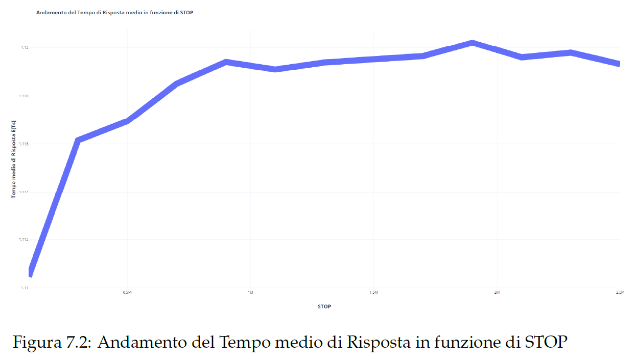
Per effettuare l’analisi stazionaria sono state eseguite numerose simulazioni aventi in comune il medesimo seme, ma con istanti di STOP crescente.
In particolare il valore di STOP va da 100’000 a 2’500’000, in modo tale da stabilire quando il Sistema inizia a perdere l’inflenza dello stato iniziale.
Le simulazioni sono state effettuate ad intervalli del valore di STOP pari a 200’000 come è possibile notare dalla Tabella riportata di seguito.
I parametri della simulazione sono i seguenti:
Seed = 123456789
Tempi di Servizio di tutti i Server del Sistema con distribuzione Esponenziale
Analisi Stazionaria

Slide 42
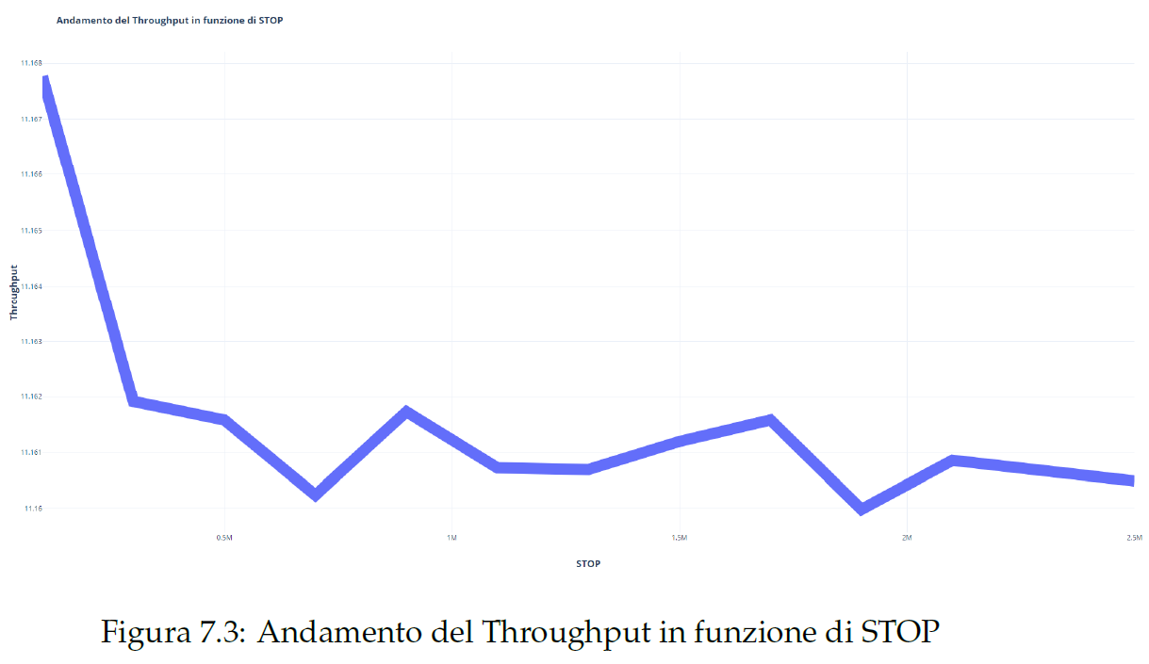
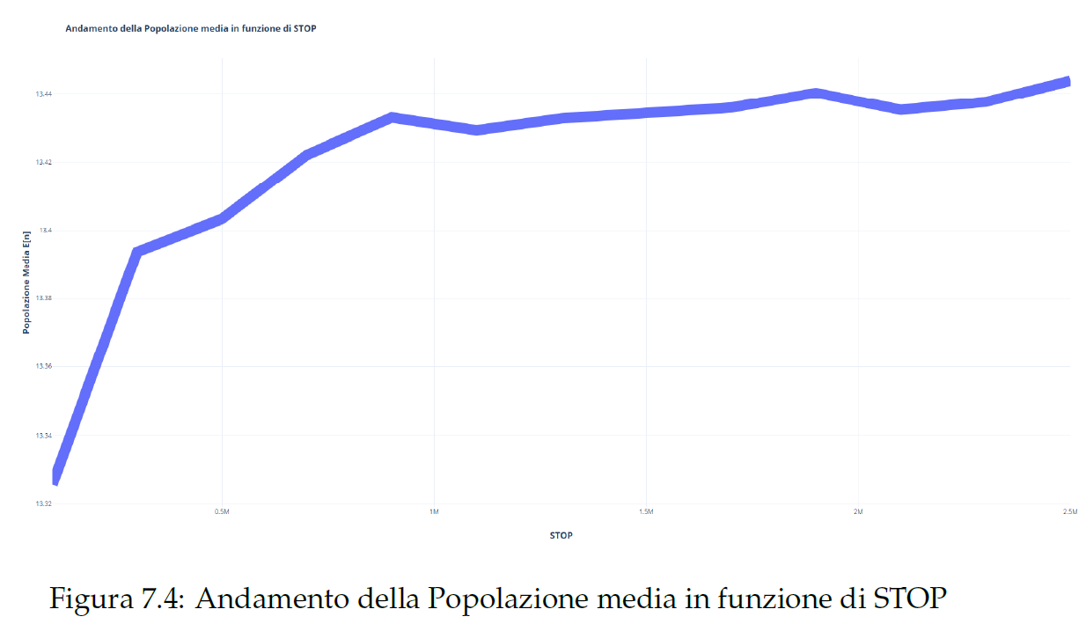
Analisi Stazionaria

Slide 43
Analisi Transiente

Slide 44
Analisi Stazionaria
Per effettuare l’analisi transiente sono state eseguite cinque simulazioni con semi diversi ed indipendenti tra loro.
I Semi risultano essere indipendenti poiché le simulazioni, effettuate in maniera
sequenziale, utilizzano come nuovo seme l’ultimo valore restituito dal generatore di numeri pseudo-casuali durante la simulazione precedente.
Le simulazioni sono inoltre state eseguite con le seguenti condizioni:
Seed Iniziale = 123456789
Tempi di Servizio di tutti i Server del Sistema con distribuzione Esponenziale.
Istante di STOP = 100’000
SEED | Tempo medio di Risposta | Throughput | Popolazione Media
123456789 | 1.073840 | 11.162997 | 12.886082
235351916 | 1.067844 | 11.149903 | 12.814130
511596416 | 1.073657 | 11.137328 | 12.883879
942677419 | 1.159044 | 11.165578 | 12.908528
989757435 | 0.935254 | 11.067750 | 12.223049

Slide 45
Confronto dei Sistemi

Slide 46
Confronto dei Sistemi
Per confrontare le prestazioni dei due sistemi le simulazioni sono state svolte con le seguenti caratteristiche:
Tempo di Servizio dei nodi del sistema con distribuzione esponenziale.
Seed = 123456789
STOP = 2’000’000
L’istante di STOP caratterizza l’istante di tempo in cui entrambi i sistemi si comportano in maniera stazionaria. Le differenze sono presenti all’interno delle tabelle:
Nodo Service
 | Tempo medio di Risposta | Throughput | Popolazione Media
Serice – Single | 0.892219 | 11.158054 | 10.113427
Serice – Multi | 0.092698 | 11.158054 | 1.114714
Sistema
 | Tempo medio di Risposta | Throughput | Popolazione Media
Serice – Single | 1.882583 | 11.158054 | 22.590997
Serice – Multi | 1.116024 | 11.158054 | 13.392286

